Slide 1
华东地区数据库大会
主 题：对MySQL DBA的一些思考
分 享 者：金 官 丁
新浪微博：mysqlops

Slide 2
主要内容
为何要使用MySQL数据库产品
MySQL DBA与其他商业数据库产品DBA的区别
DBA无为状态的心法
使用好MySQL的几点建议
总结

Slide 3
为何要使用MySQL数据库产品
其他数据库产品
MySQL数据库产品
小结

Slide 4
其他数据库产品
SQL Server、Oracle、DB2等商业数据库产品
Windows收费操作系统对SQL Server的发展限制与促进
PostgreSQL为代表的其他开源数据库产品
NoSQL数据库产品
总结
商业产品
收费且费用较贵
License收费模式，导致不适合大规模部署
其他非商业产品
产品不成熟
业务场景限制
不满足业务需求
技术人数量太少

Slide 5

MySQL数据库产品之优势
MySQL数据库产品支持的功能及特性，能满足企业的数据存储与管理、稳定性、安全性等需求，尤其是数据伪分布式存储的需求
MySQL采用开放式存储引擎技术架构
MySQL采用开放源码策略
MySQL社区版本允许遵守GPL协议前提下免费使用
MySQL数据库产品趋于成熟和稳定
MySQL数据库产品在互联网行业内占比重越来越大，
承担的数据服务角色也越来越重要
MySQL数据库产业链正逐渐趋于成熟
MySQL DBA从业人群正逐渐形成规模效应

Slide 6
MySQL数据库产品之劣势
我们使用者的因素：
MySQL数据库中的存储引擎种类众多，且内部机制和实现技术差异较大
为省钱多使用MySQL社区版本，其开发和测试主要是开源爱好者完成
多数公司把MySQL简单地当成存储使用
多数公司或技术人，认为MySQL”超简单”
MySQL AB公司的因素：
MySQL某些功能、实现技术和算法不够强大不够完善
MySQL AB公司二次被收购对象为甲骨文
MySQL AB被收购之后，技术人才流失严重，内部投入不足，不对社区开源
MySQL数据库产品线混乱
例如：JOIN算法，分区的算法和Global Index，MyISAM设计缺陷等

Slide 7
MySQL数据库产品之小结
使用任何数据库产品，必须要有相应技术、知识和经验的人才储备
合理的业务场景，使用正确的数据库产品
数据库产品的更换，必须考虑新知识或技术的学习和出错的成本
不同数据产品，架构和存取设计各有异同
精确做到什么样的马，配什么样的鞍

Slide 8
与其他商业数据库产品DBA的区别
分类不同
其他数据库产品的DBA--系统DBA和开发DBA
MySQL DBA -- 无法像其他数据库产品的DBA一样进行分类
工作侧重点不同
其他数据库产品的DBA – 重SQL优化，重数据库优化，不一定关心业务需求和系统架构
MySQL DBA – 重业务需求，重系统架构，重数据库设计，最后才是SQL优化和数据库优化
产品的成熟度
其他数据库产品的DBA 角色定位 -- 保健医生
MySQL DBA 的角色定位 – 医生+保姆

Slide 9
DBA无为状态的心法
从真实的业务需求出发，从熟悉已有产品着手，莫过于关心产品的价值
从业务系统的特点出发，确定合理的数据层架构和硬件架构
注重数据库及服务器性能数据的收集和分析，为DBA提供抉择的数据依据
培养分析和猜测的能力，但要以用户真实需求为准

Slide 10
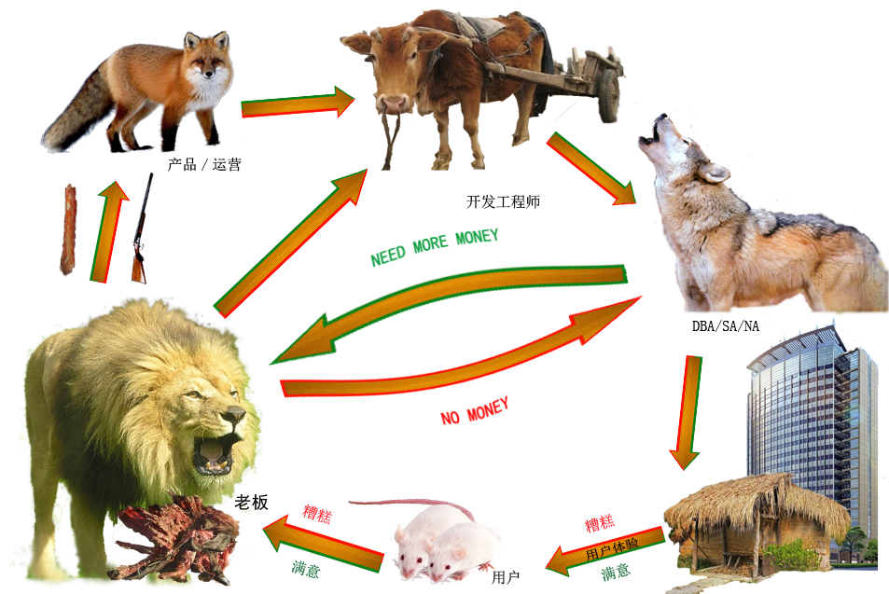
DBA无为状态的心法
产品生产线成员的“利益链”图谱

Slide 11

DBA无为状态的心法
业务优化最优先，其次设计和程序优化，最后数据库和SQL优化
SQL、索引组织和数据库端优化是随数据增长而不断重新平衡的过程

Slide 12
使用好MySQL的几点建议
熟读和深入理解MySQL官方手册的资料
数据类型
DDL、DML操作时危险性动作的处理
数据表对象的存储引擎选择
服务器端核心参数的作用及配置技巧
服务器状态参数的意义及如何用于指导优化
组合索引的字段顺序抉择
编写的SQL要便于优化器进行裁剪
范式、内连接和JOIN实现算法的三者关系
嵌套循环算法总结
适用于一个集合大而另一个集合小的情况(将小集合做为外循环)，I/O性能不错；
当外循环输入相当小而内循环非常大且有索引建立在JOIN字段上时，I/O性能相当不错；
当两个集合中只有一个在JOIN字段上建立索引时，一定要将该集合作为内循环；
对于一对一的匹配关系(两个具有唯一约束字段的联结)，可以在找到匹配元组后跳过该次内循环的剩余部分(类似于编程语言循环语句中的continue)；

Slide 13
使用好MySQL的几点建议
要基本清楚存储引擎：MyISAM、InnoDB、MEMORY的存储格式和工作机制
生产环境大对象的DDL
生产环境大数据量的DML
生产环境要尽量拒绝模糊查询的SELECT操作，转为搜索引擎模式
MySQL数据库InnoDB存储引擎的事务隔离级别
READ UNCOMMITED
READ COMMITED
REPEATABLE READ
SERIALIZABLE
MySQL软件版本选择：查阅修复的BUG List和改进或增加的功能列表->测试
->开发测试环境试用->业务压力测试环境->非核心业务生产环境->某大压力生产环境试用->正式大规模使用

Slide 14
使用好MySQL的几点建议
二进制日志登记模式和事务隔离级别的组合设置
日志登记模式
STATEMENT
ROW
MIXED
事务隔离级别
READ UNCOMMITED
READ COMMITED
REPEATABLE READ
SERIALIZABLE
推荐设置
只读业务：
transaction-isolation = read-committed
binlog-format = mixed
非只读为主的业务应用场景
transaction-isolation = repeatabled-read
binlog-format = mixed

Slide 15
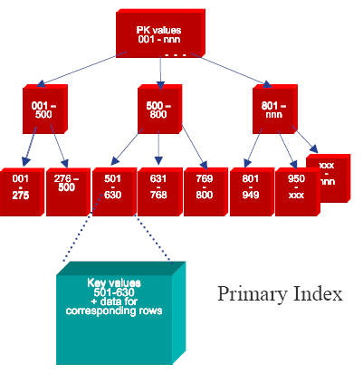
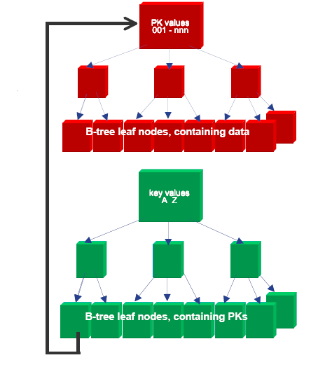
使用好MySQL的几点建议
存储引擎InnoDB的主键选型非常重要

Slide 16
使用好MySQL的几点建议
左连接或右连接的正确写法及错误写法区别
正确写法：
SELECT M.columnname……,N.* columnname…..
FROM left_table M
LEFT JOIN right_table N ON M. columnname_join=N. columnname_join AND N. columnname=XXX
WHERE M.columnname=XXX AND M.…..
解读：
ON子句连接条件中M. columnname_join=N. columnname_join ，用于把二个表中等值的记录连接在一起，但是不影响记录集的数量。若是表left_table中的某记录，无法在表right_table 找到对应的记录，则此记录依然显示在结果集中，表 right_table需要在查询结果集显示的列的值用NULL替代；
ON子句连接条件中表right_table. columnname=XXX用于控制right_table表是否有符合要求的列值还是用NULL替换的方式显示在查询列中，不影响记录集的数量；
WHERE子句控制记录是否符合查询要求，不符合则过滤掉；
常见错误写法之一：
SELECT M.columnname……,N.* columnname…..
FROM left_table M LEFT JOIN right_table N
ON M. columnname_join=N. columnname_join AND N. columnname=XXX AND M.columnname=XXX ;

Slide 17

使用好MySQL的几点建议
莫给优化器犯错的机会

Slide 18
总结
MySQL入门易，也有捷径可走，深入亦难
系统优化中，业务优化先行，其次架构优化，再次程序逻辑优化，接着SQL和索引组织结构优化，最后服务器端参数优化
作为一名DBA学会忘记身份认同，牢记自己的职责，合理巧妙地渗透到整个生产线
DBA要学会永远为自己和他人留一条后路，至少保持系统20%处理能力的余量
优秀的DBA能把问题扼杀在摇篮中，用合理的资源或金钱，办更多的事情，为企业创造更多的价值
运维人员要学会合理地自动化，从重复繁杂的事务中解放自己，思考和做更有意义的事情，也为他人腾位置
运维人员要学和懂管理，尤其要学会合理安排资源
技术人要学会应用哲学的思想，辩证地看待产品、技术和架构

Slide 19
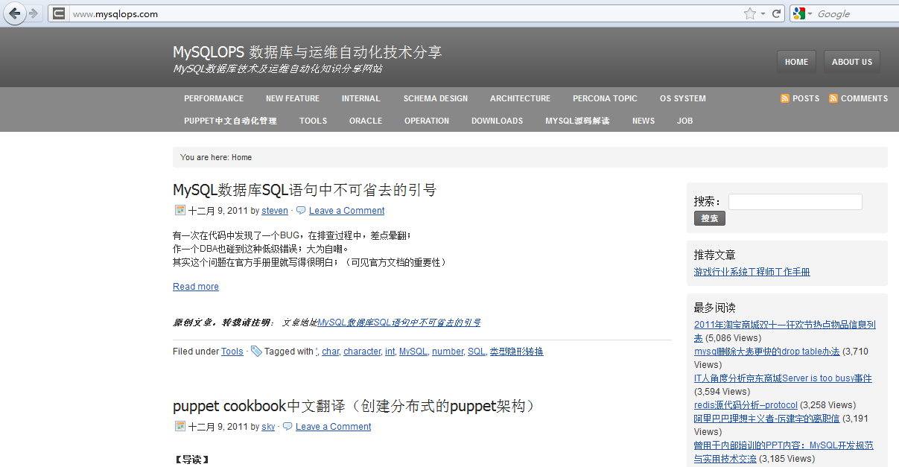
技术网站介绍

Slide 20
结束
问答 & 感谢

